Slide 1
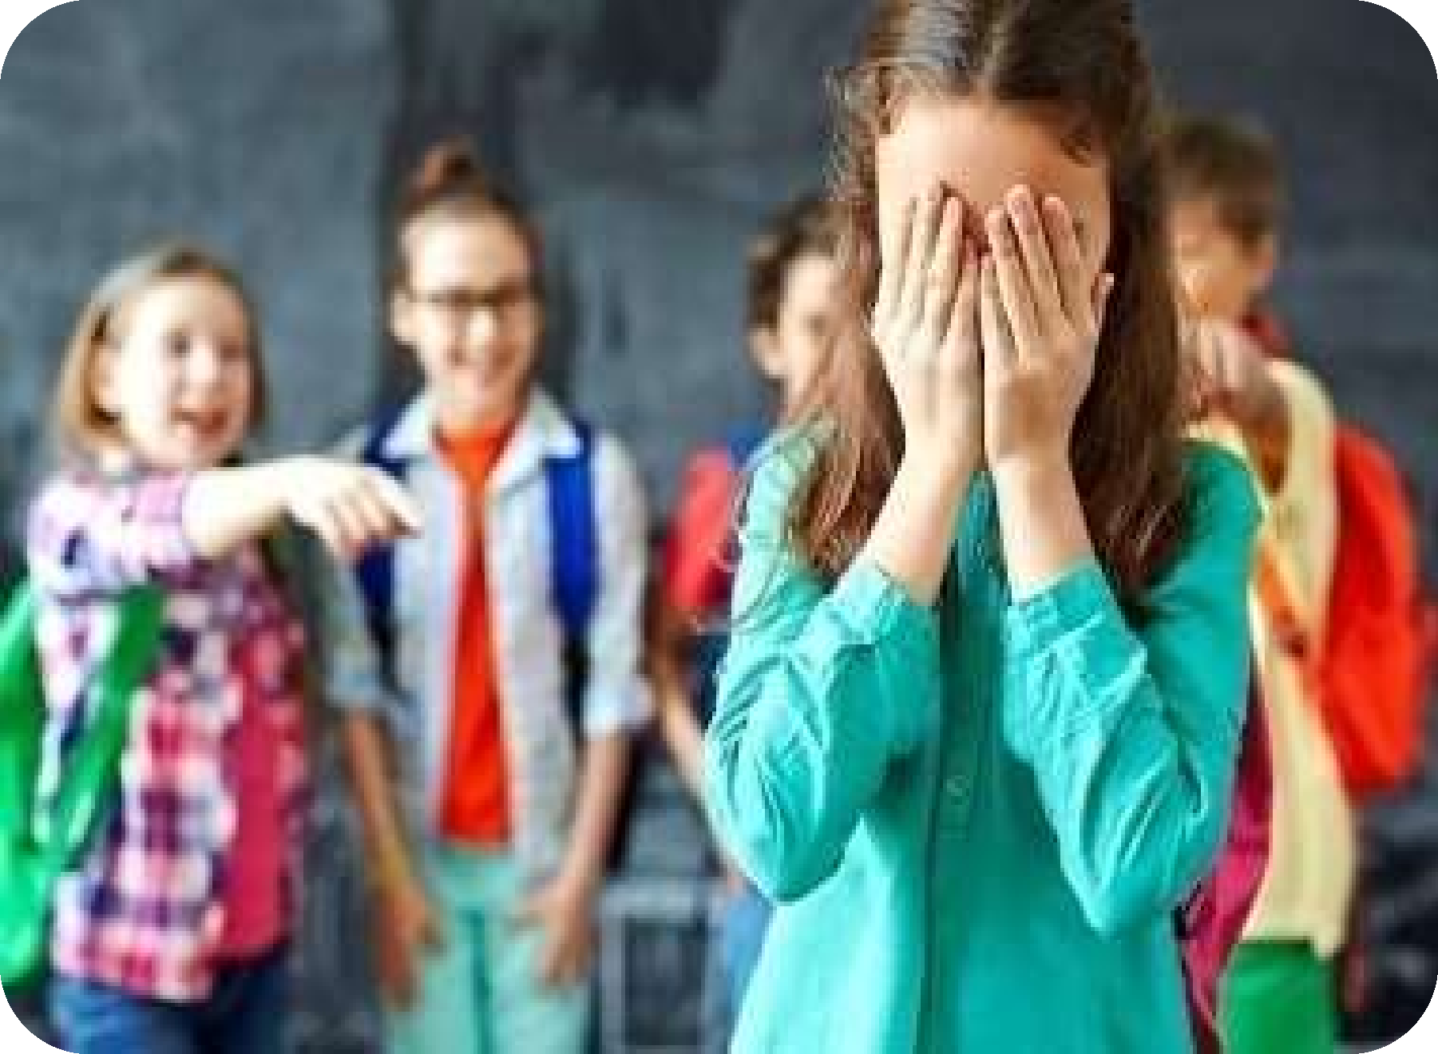
БУЛІНГ. Причини, наслідки,
шляхи боротьби з насильством

Slide 2
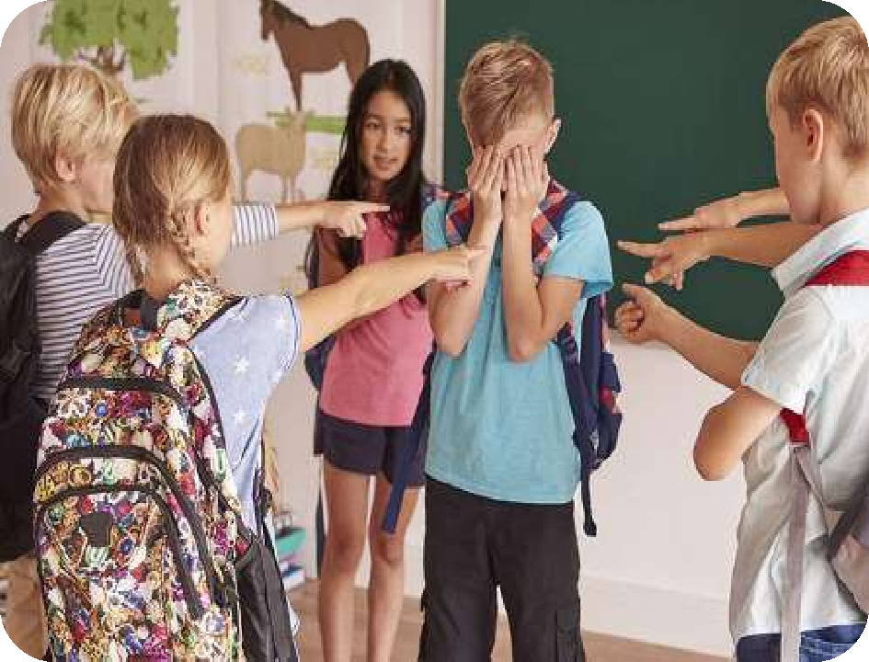
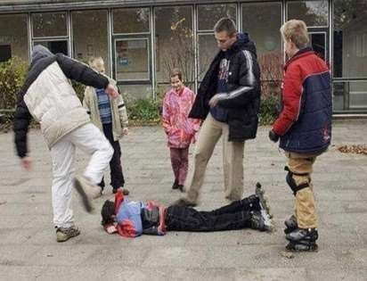
Булінґ (від англ. bully – хуліган, задирака, грубіян, «to bully» – задиратися, знущатися) – тривалий процес свідомого жорстокого ставлення, агресив- ної поведінки з метою заподіяти шкоду, викликати страх, тривогу або ж створити негативне середо- вище для людини.

Slide 3
Основні механізми розвитку булінгу
СТРАХ
ЗАЗДРОЩІ ТА КОНКУРЕНЦІЯ
БАЖАННЯ ПІДПОРЯДКОВУВАТИ ВЛАСНІЙ ВОЛІ
БАЖАННЯ ВИТІСНИТИ КОГОСЬ ІЗ ГРУПИ
БАЖАННЯ ПРИНИЗИТИ ІНШОГО

Slide 4
Особливості та види булінгу
Це залякування за допомогою агресивного фізичного
залякування полягає у багаторазово повторюваних ударах, стусанах, підніжках, блокуванні, поштовхах і дотиках небажаним і неналежним чином.
Фізичний
булінг
Це бойкот, плітки , ігнорування, ізоляція в колективі, інтриги, шантаж, вимагання, створення неприємностей.
Поведінковий булінг
Виражається в постійних глузуваннях, образах, окрики і
навіть прокльони, підступ.
Вербальна агресія
Дуже популярне серед підлітків та дорослих. Виявляється в цькуванні за допомогою соціальних мереж. Сюди
входить зйомка і викладання непривабливого відео в
загальний доступ.
Кібербулінг

Slide 5
Булінг включає головні компоненти
відбувається у стосунках, учасники
яких мають неоднакову владу
агресивна і негативна поведінка;
ця поведінка є навмисною;
здійснюється регулярною.

Slide 6
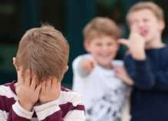
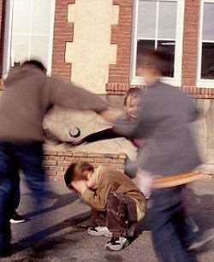
Психологічний булінг
вербальний булінг
де знаряддям служить слово (образливе ім'я, з яким постійно звертаються до жертви обзивання, поширення образливих чуток…)
образливі жести або дії
залякування
використання агресивної мови тіла і інтонацій голосу для того, щоб змусити жертву здійснювати або не здійснювати що-небудь.

Slide 7
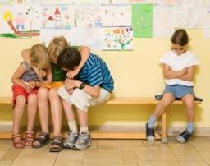
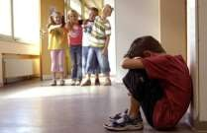
ізоляція
жертва навмисне ізолюється, виганяється або
ігнорується частиною дітей або всієї групи
вимагання
грошей, їжі, інших речей, примус що-небудь вкрасти
пошкодження та інші дії з майном
крадіжка, грабіж, ховання особистих речей жертви

Slide 8
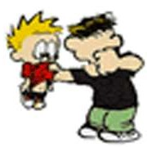
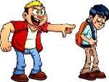
Що впливає на агресивну поведінку дітей
Культ
насильства
в суспільстві
Негативний вплив ЗМІ
Гіперопіка
Байдужість
з боку батьків
Низький рівень виховання
Комп`ютерні ігри

Slide 9
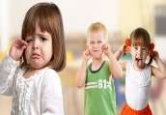
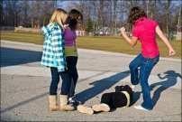
Хто ображає найчастіше
Діти , які самі зазнавали образ
в сім’ї
Діти з неблагонадійних сімей
Діти з середньою чи низькою успішністю
Діти, які хочуть себе показати, завоювати популярність в очах інших, будь-яким способом привабити до себе увагу

Slide 10
Характеристика агресора булінгу
Неврівноваженість, самозакоханість.
Надмірна злість, ворожість, бажання «почухати кулаки».
Підвищене положення в суспільстві.

Slide 11
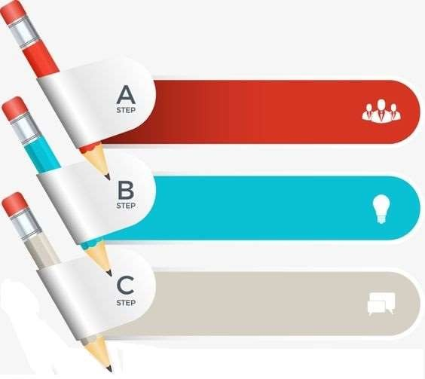
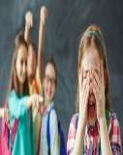
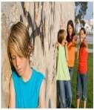
Наслідки для жертви булінгу
Розлади психіки
Навіть 1 випадок булінгу залишає глибокий емоційний шрам, що вима гає спеціальної роботи психолога
Труднощі
у взаєминах
У більшості випадків залишаються
самотніми на все життя. Більше спілкуються в соціальних мережах, ніж в реальному світі.
Хвороби
Результатом булінгу дуже часто бувають фізичні нездужання. Можливі розлади сну і переростання травми в психосоматику.

Slide 12
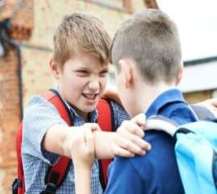
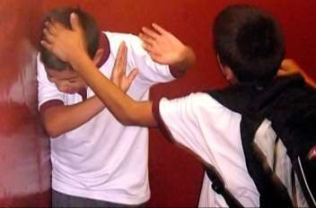
Методи припинення булінгу
Розмова
Залучення авторите тного союзника
Вплив на агре сора ззовні

Slide 13
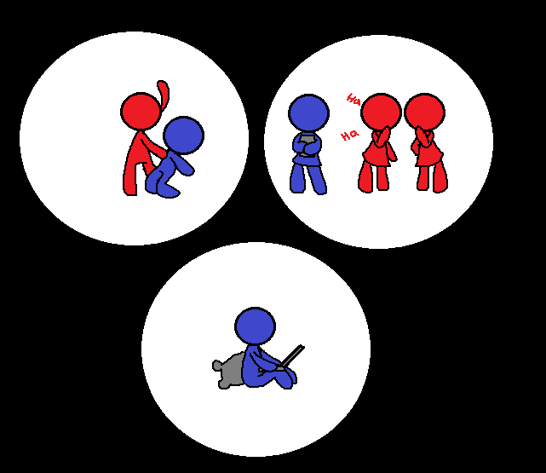
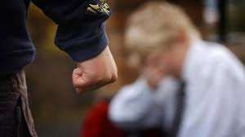
Для успішного попередження та протидії насильству необхідно проводити виховні заняття з навчання навичкам ефективного спілкування та мирного розв’язання конфліктів

Slide 14
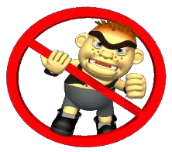
Найкращим способом профілактики є створення кодексу правил поведінки в дошкільному закладі.
Обов’язко вою умовою всіх профілактичних заходів щодо булінґу є співпраця та налагодження взаємин між адміністрацією, педагогами, психологом та батьками дітей, які стали учасниками, булінґу або знаходяться в групі ризику.

Slide 15
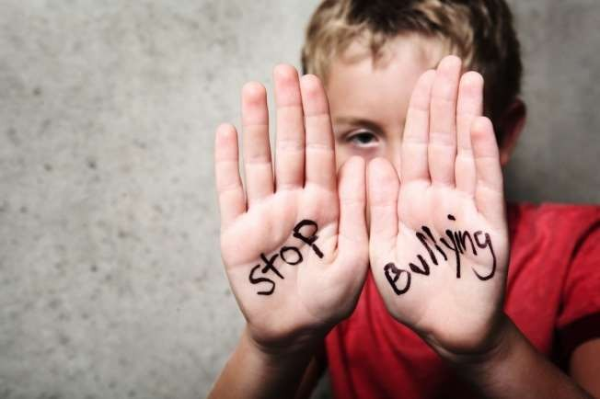
ДЯКУЮ ЗА УВАГУ!

